Slide 1
CSS
Oleh Aririk Japik, S.Kom

Slide 2
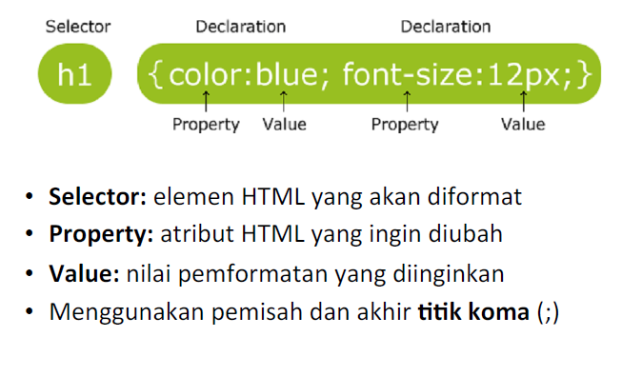
Contoh Selector Tag

Slide 3
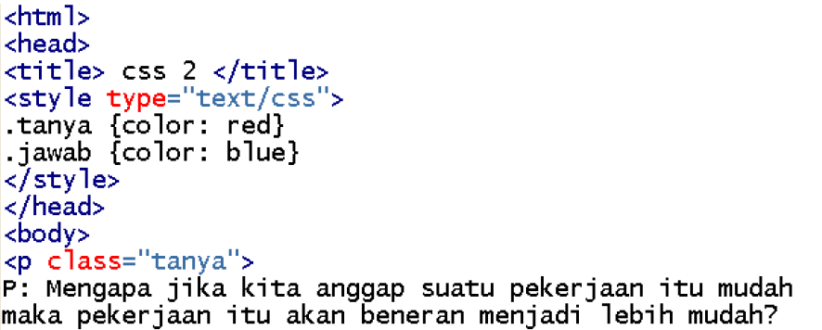
Contoh Selector Class

Slide 4
Selector ID
ID Selector mirip dengan Class selector.
Untuk membedakannya, gunakanlah ID selector untuk memformat bagian yang hanya muncul satu kali dalam satu halaman web, misalnya untuk memformat bagian menu / sidebar.
Diawali dengan tanda #
Cara penulisan ID Selector:
#nama-ID {property:value;}

Slide 5
<title>Latihan</title>
<style type="text/css">
*{
padding:0px;
margin:0px;
}
#konten { width:900px; height:500px;
background-color:#CC6666;
margin:0px auto; }
#kiri { width:250px; height:480px;
Background-color:#993366;
float:left;
margin:10px; }

Slide 6
#tengah { width:300px; height:480px;
Background-color: #3399CC;
float:left; margin:10px; }
#kanan { width:250px; height:480px;
Background-color: #00CCFF;
float:left; margin:10px; }
</style>
</head>
<body>
<div id="konten">
<div id="kiri"><p> ini kiri</p></div>
<div id="tengah"><p>ini tengah</p></div>
<div id="kanan"><p>ini kanan</p></div>
</div>

Slide 7
